Slide 1
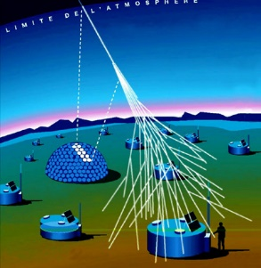
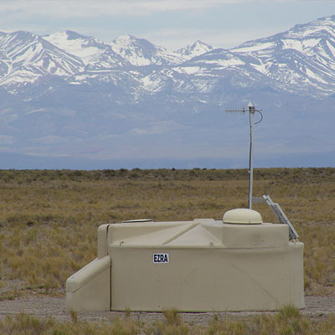
AUGER
Responsabili nazionali: D. Martello
Responsabile Locale: L. Miramonti
Due tecniche di rivelazione
In superficie (1600 tanks)
Fluorescenza in atmosfera

Slide 2
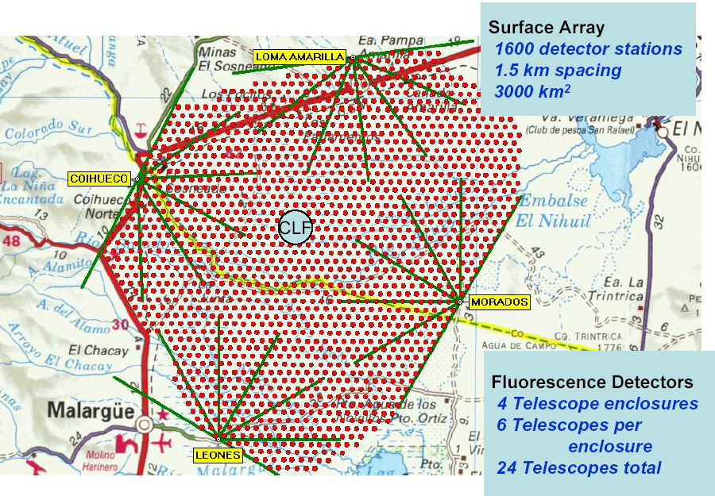
The Auger Observatory
Motivazione originale :
Auger North
Area ≈ 3000 km² Aperture ≈ 7400 km² sr
Science 2007
Questa evidenza sarebbe poi scesa nel tempo. E con essa la promessa della
Astronomia dei Raggi Cosmici
Il Progetto di un Osservatorio Nord (Lamar, Colorado) venne cancellato nel 2010 circa
Il gruppo di Milano partecipa comunque da 10 anni ad Auger

Slide 3
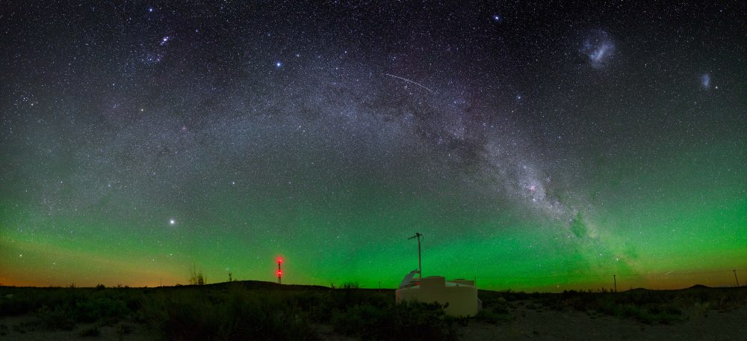
L’ultimo anno: un piccolo annus mirabilis
Science 2017

Slide 4
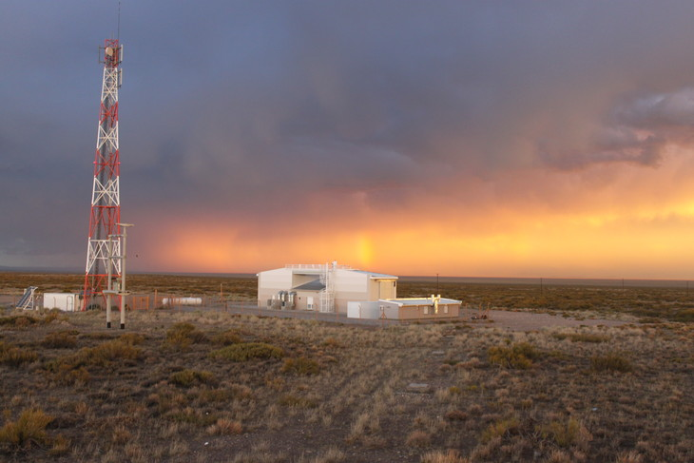
Multimessenger?
Richieste?
Missioni 41 kEuro
Apparati 800 (materiale) + 1600 (lavorazioni)
Composizione: Miramonti
Lorenzo Caccianiga
Giammarchi
Consolati

Slide 5
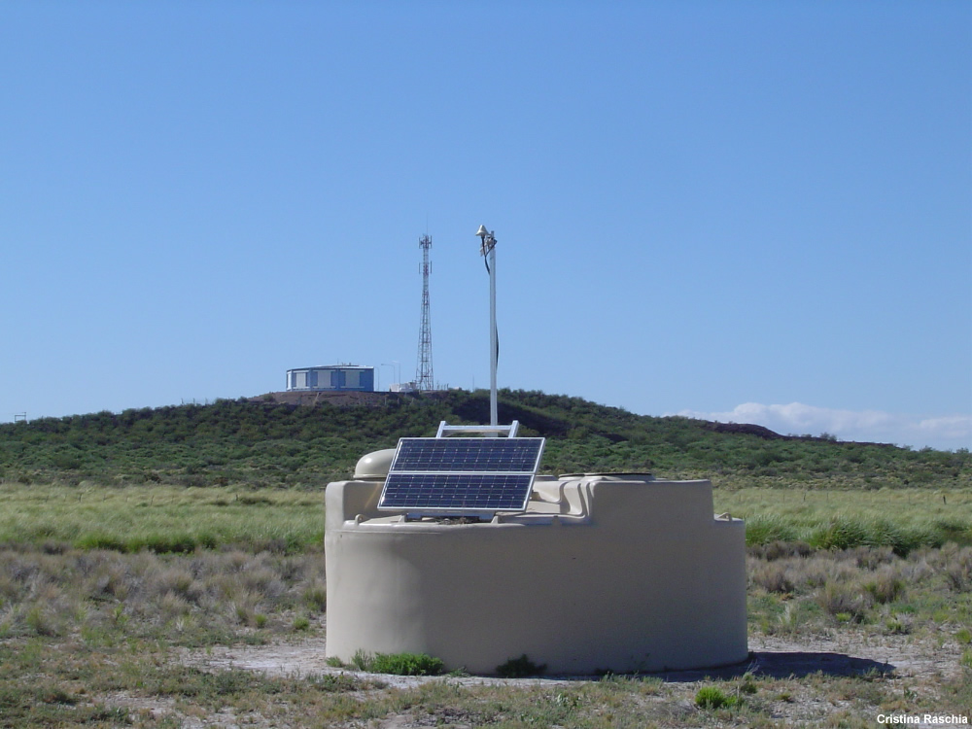
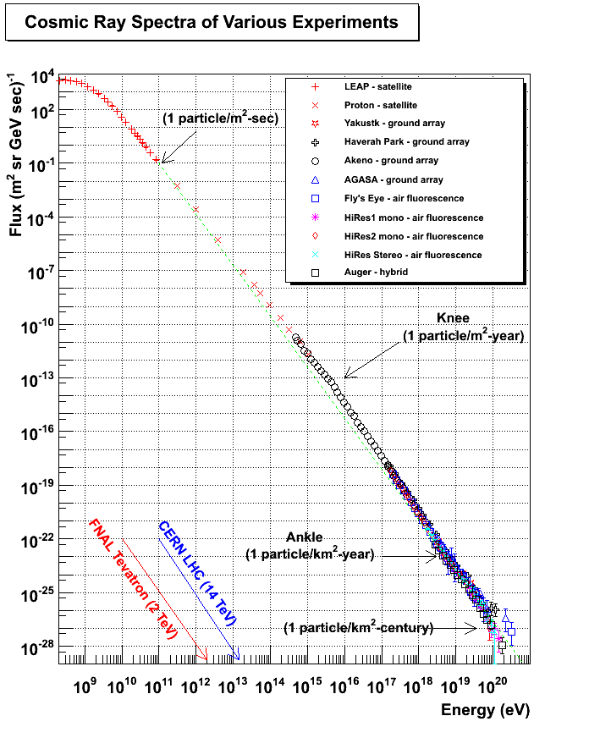
Thank you for your attention

